Slide 1
Klimatske promjene uz Crvenkapicu
1. b

Slide 2
TEMA: Klimatske promjene (zagađenje okoliša, poplave)
CILJ: Osvijestiti učenike o primjerenoj zaštiti okoliša
ISHODI:
- Uočiti zagađivače okoliša i shvatiti njihov utjecaj na prirodu
- Osvijestiti važnost čuvanja i zaštite okoliša

Slide 3
Čitamo bajku Čaj s Crvenkapicom Antice Bračanov.

Slide 4
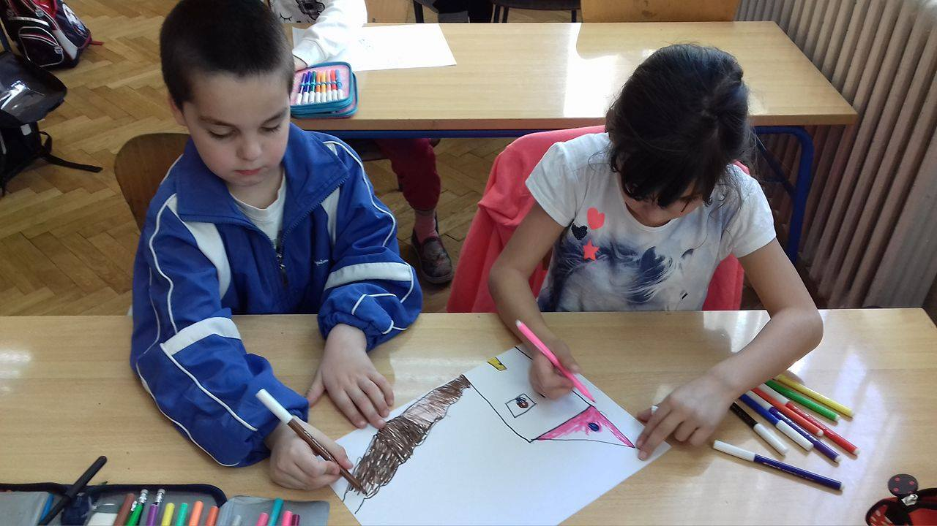
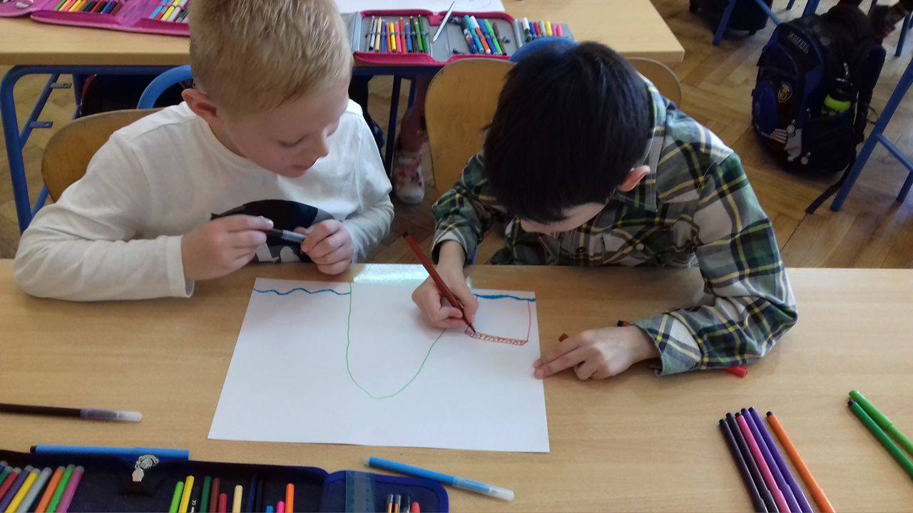
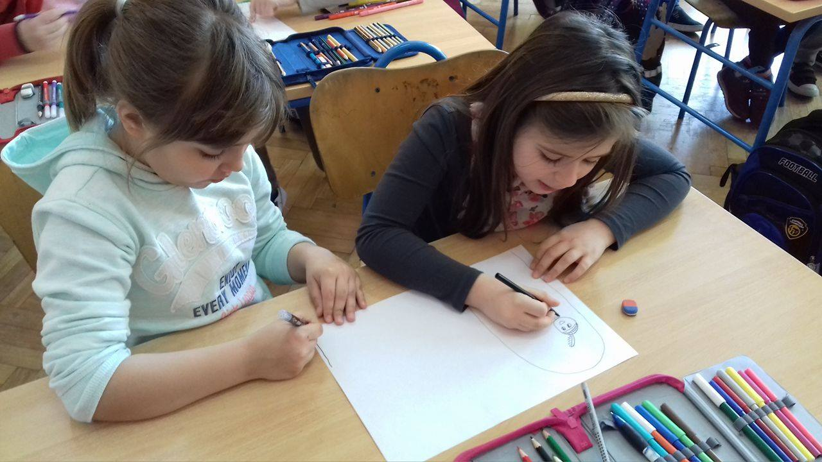
Izrađujemo slikovnicu.

Slide 5
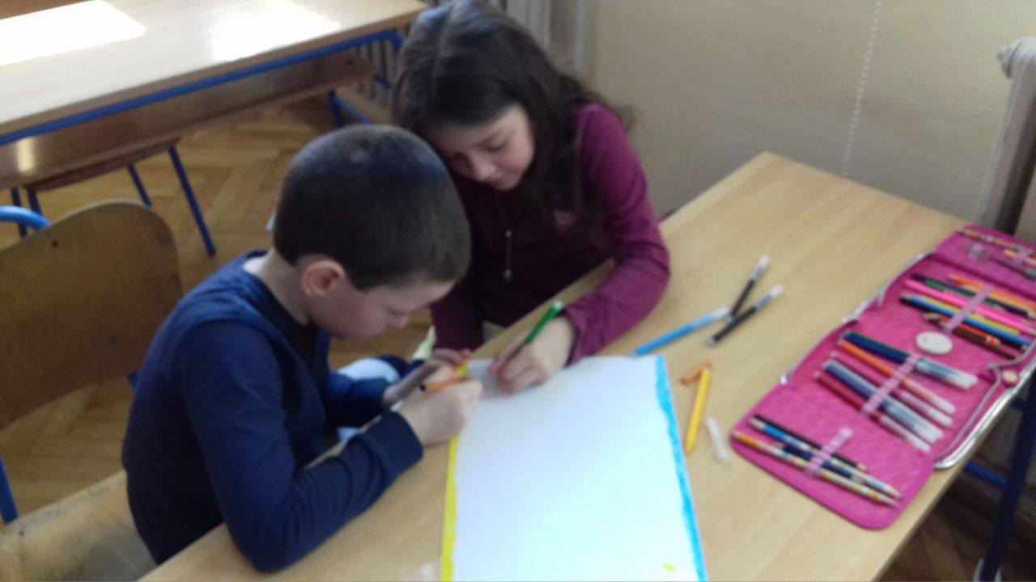
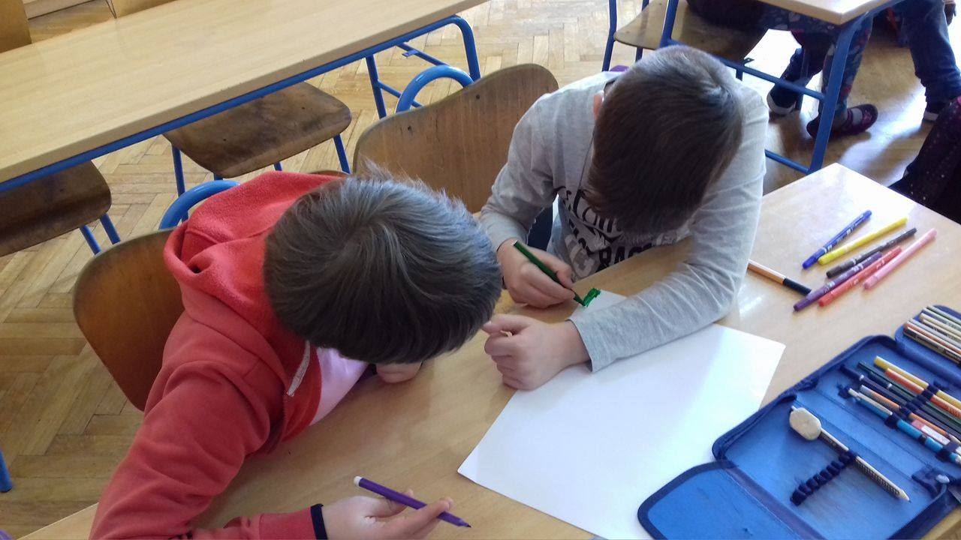
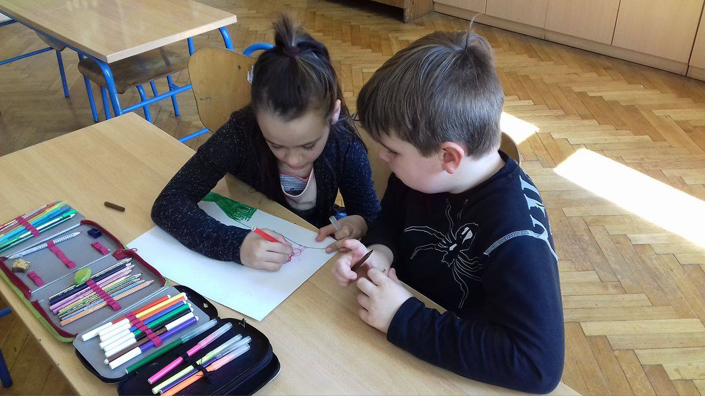
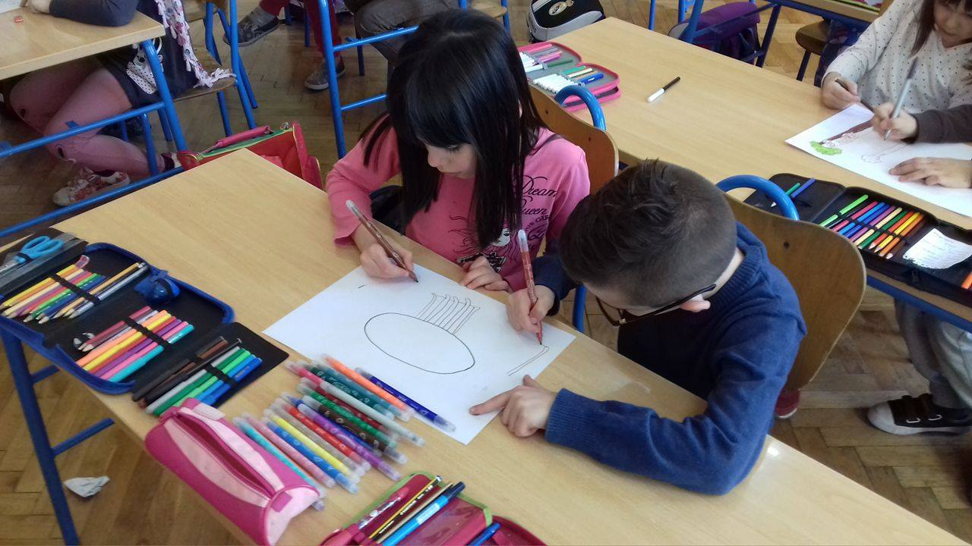

Slide 6
ČAJ S CRVENKAPICOM

Slide 7
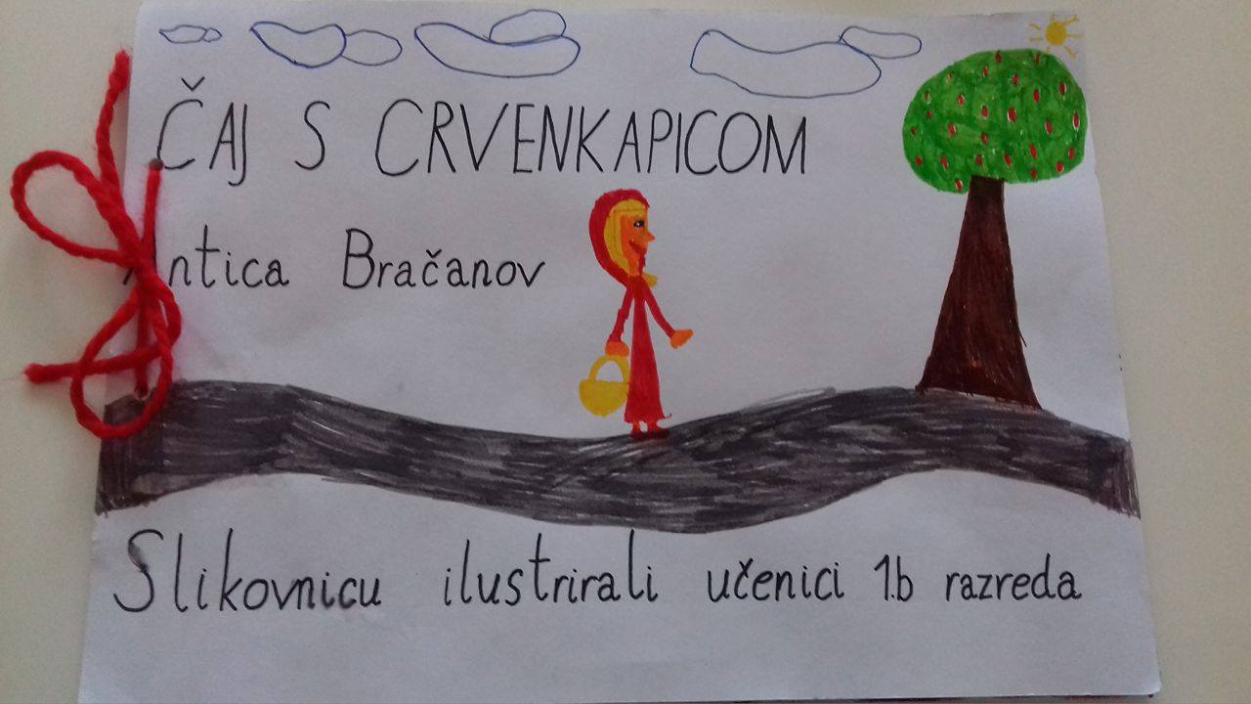
Naša slikovnica je gotova!

